Slide 1

ANÁLISIS COMPARATIVO ESCENARIO DE RIESGO
(PRONÓSTICO DE PRECIPITACIONES 15/03/2017)

Slide 2
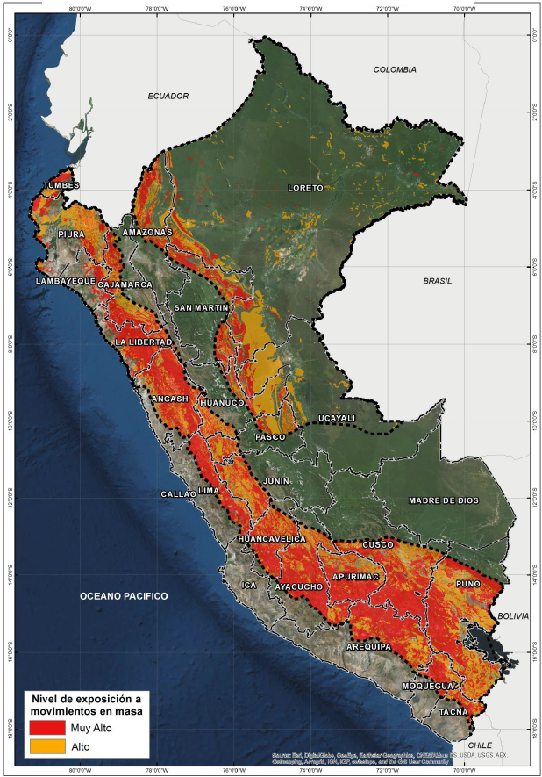
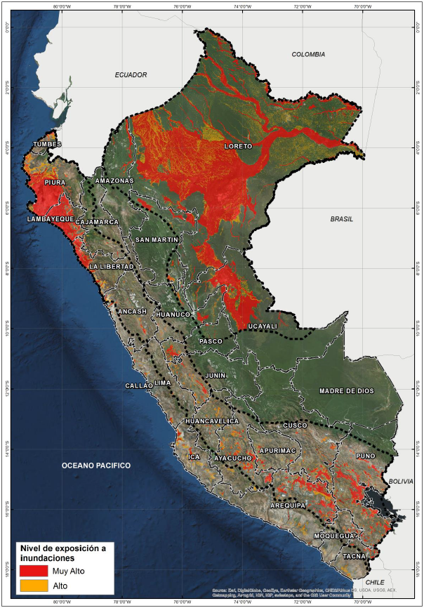
Análisis comparativo del escenario de Riesgo del 14 marzo con las ocurrencias registradas por INDECI
Mapa de exposición alta y muy alta por movimientos en masa en zonas con probabilidad de lluvias
Mapa de exposición alta y muy alta por inundación en zonas con probabilidad de lluvias
LAMBAYEQUE
CHICLAYO
CHONGOYAPE
ACTIVACION DE QUEBRADA
11/03/2017
CAJAMARCA
CAJABAMBA
CONDEBAMBA
INUDACION
14/03/2017
CAJAMARCA
CHOTA, CONTUMAZA
TOCMOCHE Y CHILETE
DELIZAMIENTO
10/03/2017
UCAYALI
PADRE ABAD Y ATALAYA
PRECIPITACIONES
14/03/2017
LAMBAYEQUE
LAMBAYEQUE
ILLIMO
INUDACION
14/03/2017
ANCASH
BOLOGNESI Y CARLOS FERMIN FIZTCARRALD
COLQUIC Y SAN LUIS
HUAYCO
14/03/2017
HUANUCO
HUANUCO
HUANUCO Y CHURUBAMBA
DESLIZAMIENTOS
15/03/2017
PASCO
OXAPAMPA
CHONTABAMBA Y POZUZO
PRECIPITACIONES
14/03/2017
LA LIBERTAD
TRUJILLO, LAREDO, ASCOPE
PRECIPITACIONES INTENSAS
15/03/2017
LIMA
CAÑETE, HUAROCHIRI Y HUAURA
MALA, SAN ATONIO, CHICLA Y SAYAN
INUDACION Y DESLIZAMIENTO
08, 09, 11 Y 14/03/2017
APURIMAC
ABANCAY
CIRCA
PRECIPITACIONES INTENSAS
14/03/2017
AYACUCHO
CANGALLO
CANGALLO
INUNDACION
08/03/207
LIMA
CHILCA, CIENEGUILLA Y PACHACAMAC
PECIPITACIONES
14/03/2017
CUZCO
CUZCO, CHUMBIVILCAS Y ESPINAR
PRECIPITACIONES INTENSAS
14 Y 15/03/2017
AREQUIPA
CONDESUYOS Y LA UNION
PECIPITACIONES
15/03/2017
CUZCO
LA CONVENCION
ECHERATE
INUNDACION 08/03/2017
TACNA
TARATA Y CANDARAVE
PECIPITACIONES
15/03/2017

Slide 3

Consultas:
soporte-sigrid@cenepred.gob.pe

